Slide 1

Интерференция

Slide 2
Интерференция — одно из наиболее убедительных доказательств волновых свойств.
Интерференция присуща волнам любой природы.
Интерференцией световых волн называется сложение двух когерентных волн, вследствие которого наблюдается усиление или ослабление результирующих световых колебаний в различных точках пространства.

Slide 3
Когерентные волны
Для образования устойчивой интерференционной картины необходимо, чтобы источники волн были когерентными.
Волны, имеющие одинаковую частоту и постоянную во времени разность фаз, называются когерентными.
Все источники света, кроме лазеров, некогерентные.

Slide 4
Интерференционные максимумы
Интерференционные максимумы наблюдаются в точках, для которых разность хода волн ∆d равна четному числу полуволн, или, что то же самое, целому числу волн:

Slide 5
Интерференционные минимумы
Интерференционные минимумы наблюдаются в точках, для которых разность хода волн ∆d равна нечетному числу полуволн:

Slide 6
Как можно наблюдать интерференцию света?
Чтобы наблюдать интерференцию света, надо получить когерентные световые пучки.
Для этого, до появления лазеров, во всех приборах для наблюдения интерференции света когерентные пучки получались путем разделения и последующего сведения световых лучей, исходящих из одного источника света.
Для этого использовались щели, зеркала и призмы.

Slide 7
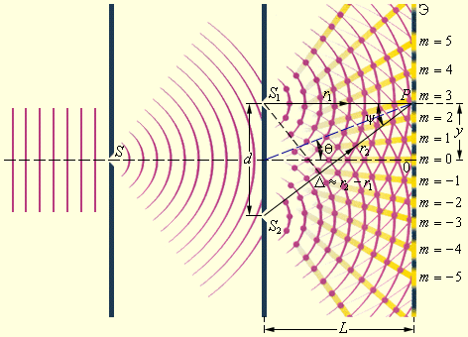
Опыт английского учёного Т. Юнга по интерференции света 1801 г.

Slide 8
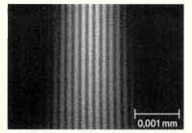
На экране образуются интерференционные полосы. С помощью этого опыта Т.Юнг впервые определил длины волн, соответствующие свету различного цвета.

Slide 9
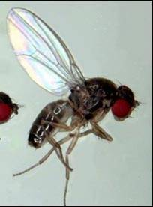
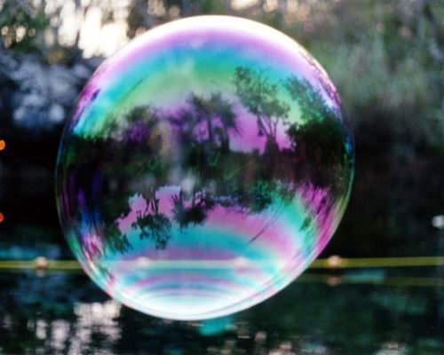
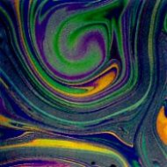
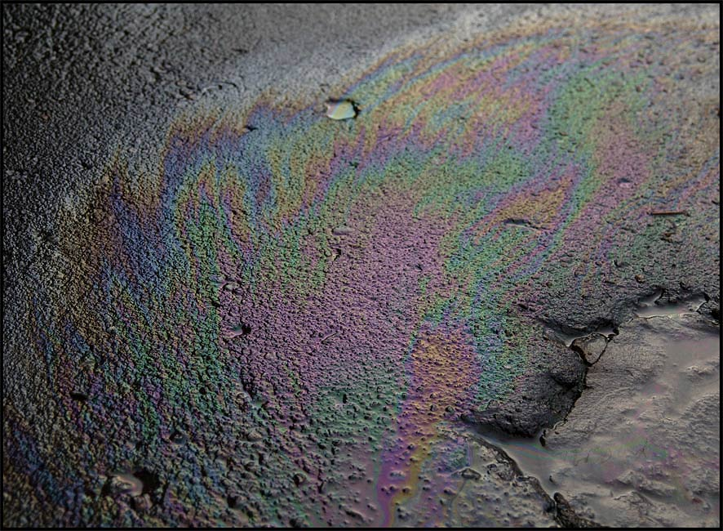
Интерференция в тонких пленках

Slide 10
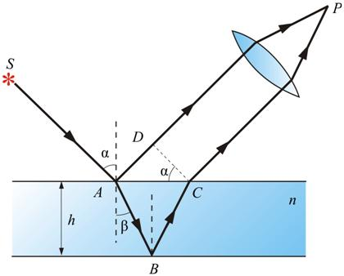
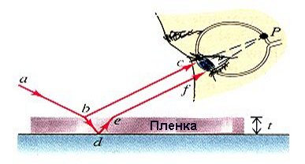
Полосы равного наклона

Slide 11
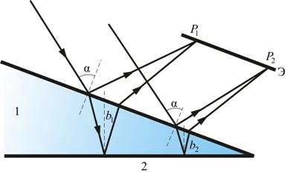
Полосы равной толщины

Slide 12
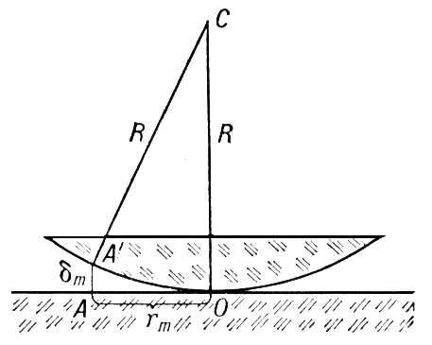
Кольца Ньютона
Простая интерференционная картина возникает в тонкой прослойке воздуха между стеклянной пластиной и положенной на нее плоско-выпуклой линзой, сферическая поверхность которой имеет большой радиус кривизны.

Slide 13
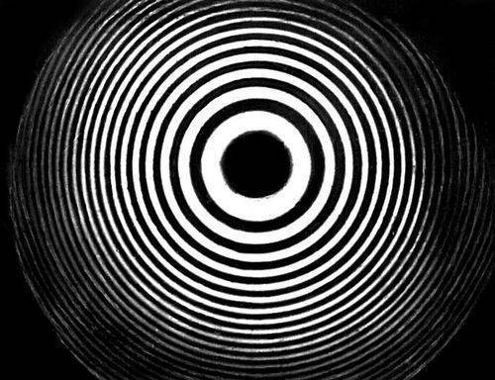
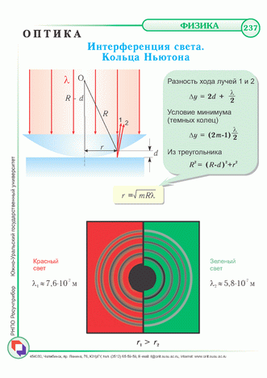
Интерференционная картина имеет вид концентрических колец

Slide 14
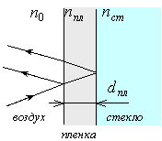
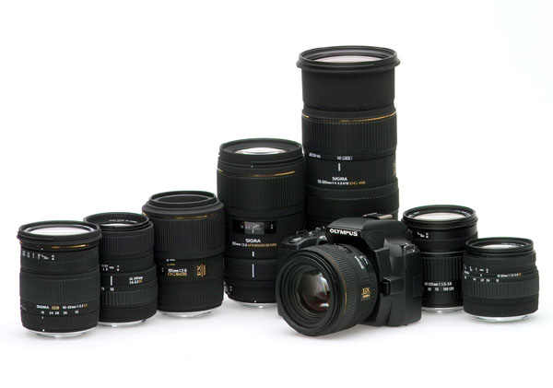
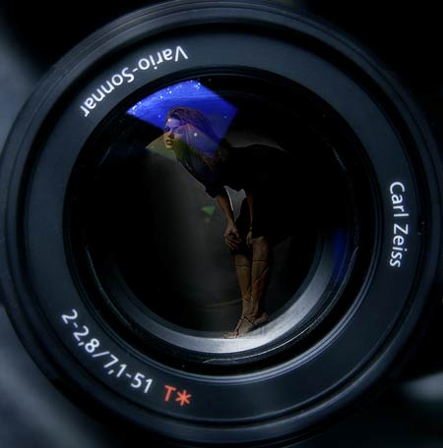
Применение интерференции света
Просветление оптики
n(плёнки)<n(стекла)

Slide 15
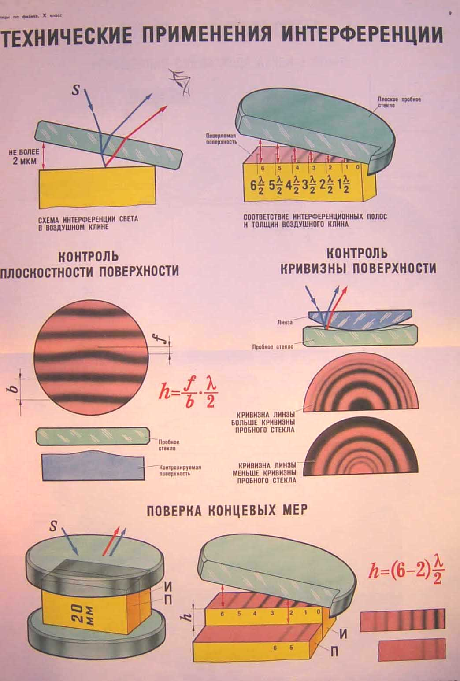
Применение интерференции
Просветление оптики

Slide 16
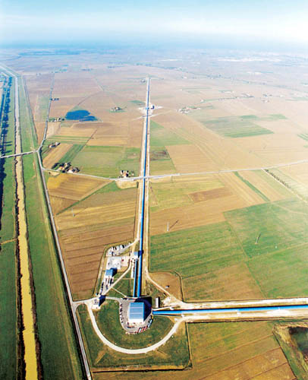
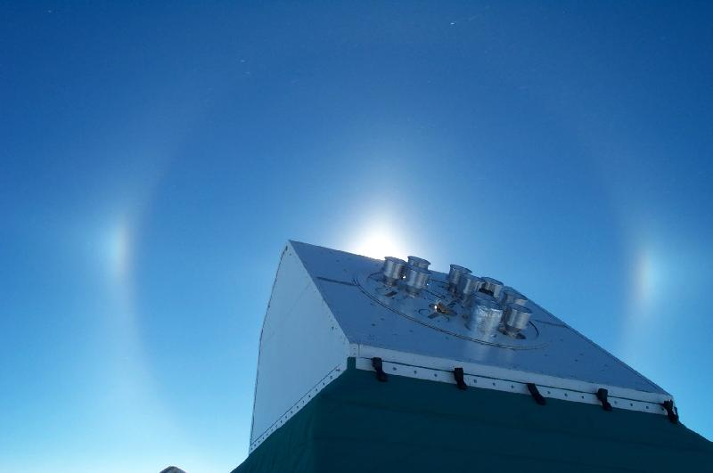
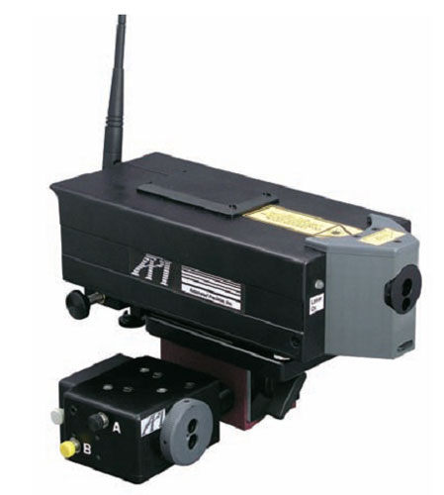
Явление интерференции также применяется в очень точных измерительных приборах, называемых интерферометрами. Все интерферометры основаны на одном и том же принципе и различаются лишь конструкционно.

Slide 17
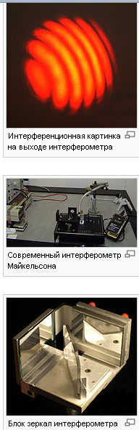
Интерферометр Майкельсона — двухлучевой интерферометр, изобретённый Альбертом Майкельсоном.
Данный прибор позволил впервые измерить длину волны света. В опыте Майкельсона интерферометр был использован Майкельсоном для проверки гипотезы о светоносном эфире. Устройство используется и сегодня в астрономических, физических исследованиях, а также в измерительной технике.

Slide 18
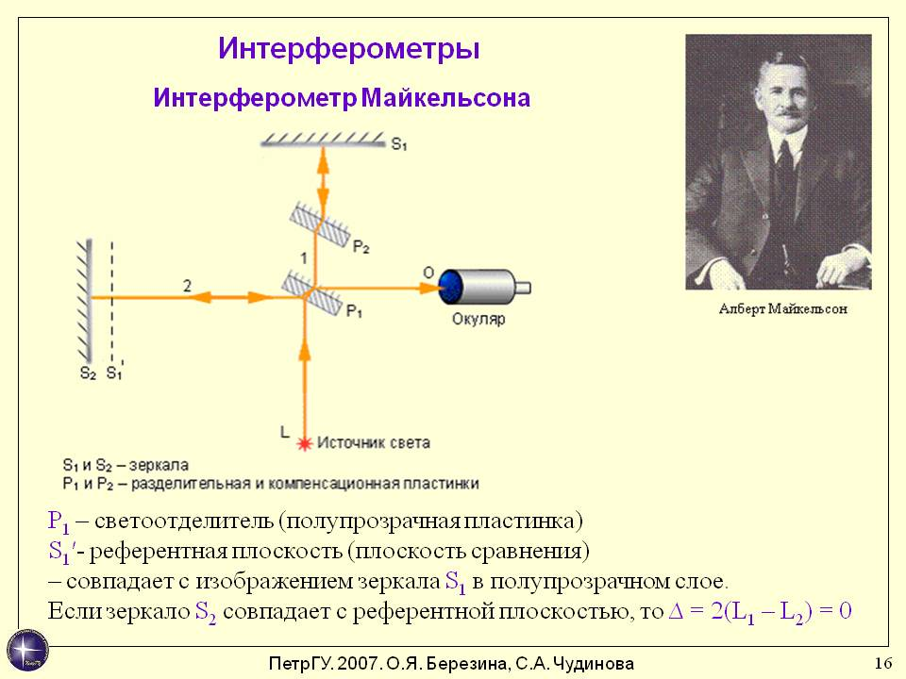

Slide 19
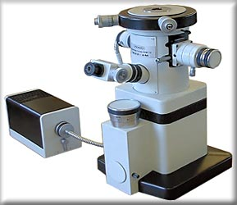
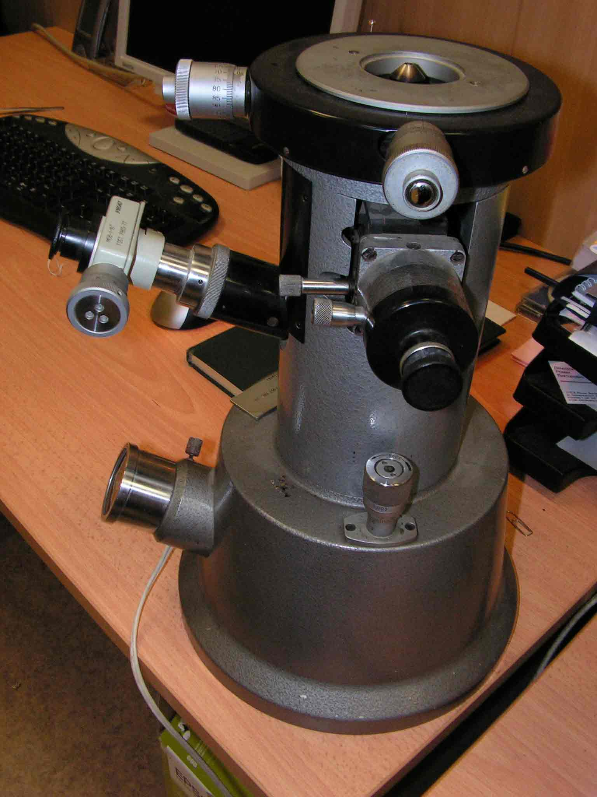
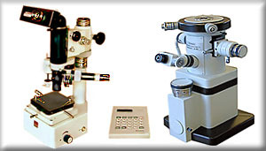
Российский физик В. П. Линник (1889-1984) использовал принцип действия интерферометра Майкельсона для создания микроинтерферометра (комбинация интерферометра и микроскопа), служащего для контроля чистоты обработки поверхности.

Slide 20
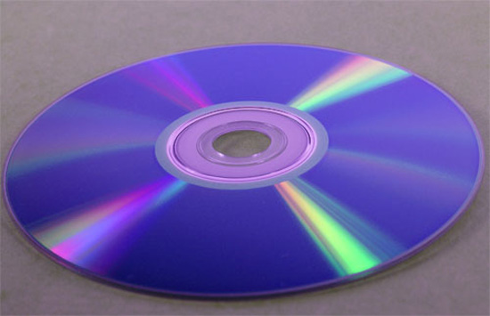
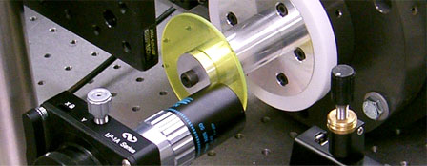
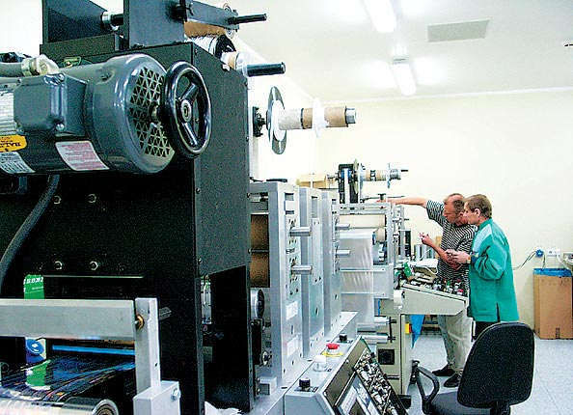
Явление интерференции волн, рассеянных от некоторого объекта (или прошедших через него) с «опорной» волной, лежит в основе голографии (в т.ч. оптической, акустической или СВЧ-голографии).

